Slide 1
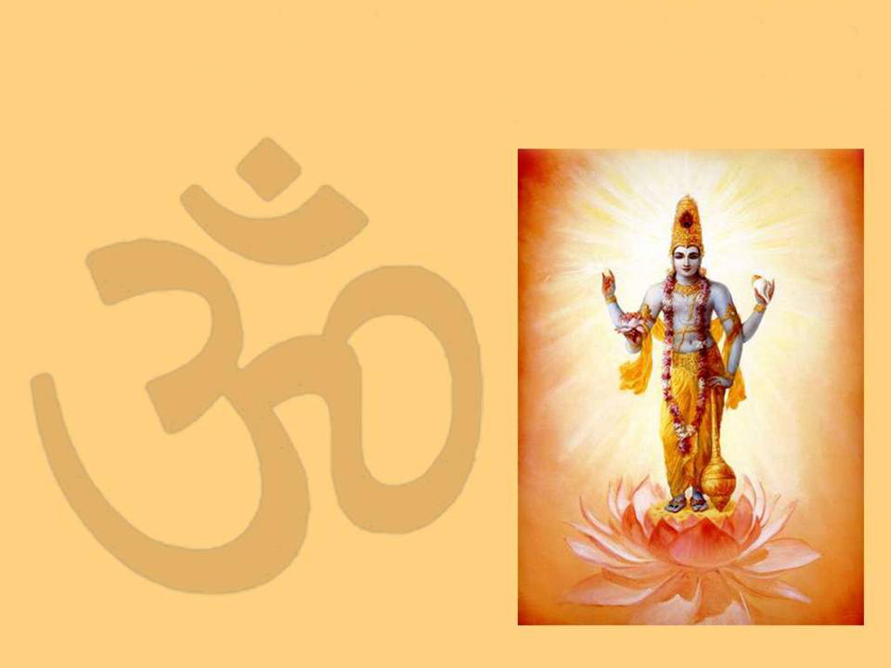
Характеристика Індії
Виконав учень школи №3
Кравчук Олексій

Slide 2

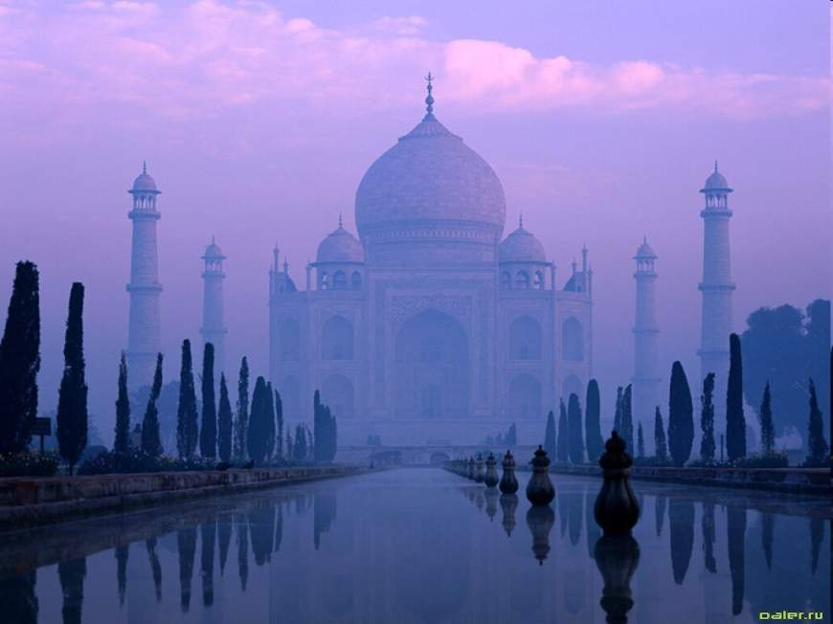
Основна характеристика
Площа країни: 3 млн. 288 тис. км2
Чисельність населення: 1мільярд 10 мільйонів чоловік
Столиця: м. Делі
Форма правління: республіка
АТУ: федерація
Індія - одна з найдавніших держав світу. В минулому була колонією Великобританії, після Другої Світової війни домоглася незалежності.

Slide 3

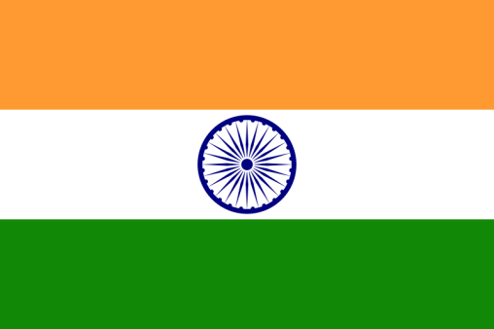
Державні символи Індії
Флаг Індії
Герб Індії

Slide 4
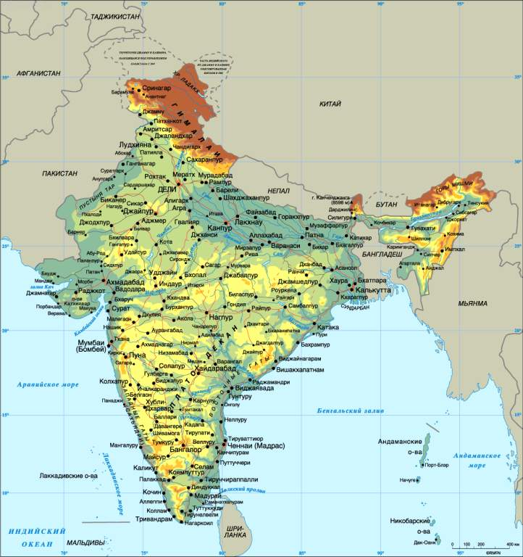
Індія розташована на півострові Індостан, омивається водами Індійського океану, Аравійського моря і Бенгальської затоки.

Slide 5
Економіко-географічне положення
Від Китаю відділяється гірською країною Гімалаї. Уздовж підніжжя Гімалаїв по низовини тече велика ріка Ганг. Її вважають священною рікою Індії.
З відкриттям європейцями морських шляхів до Індії почалася епоха Великих географічних відкриттів.
Через Індію проходять світові морські торговельні шляхи з Середземного моря в Індійський океан, а також вона знаходиться на півдорозі між Близьким і Далеким Сходом.

Slide 6
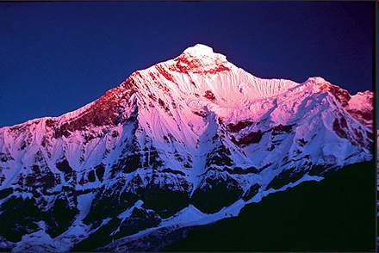
Природні умови та ресурси
Живописна і
різноманітна
природа
Індії.
тут і
найвищі
вершини світу
Гімалаї,
і Індо-
Гангская
низовина,
і плоскогір'я Декан.

Slide 7
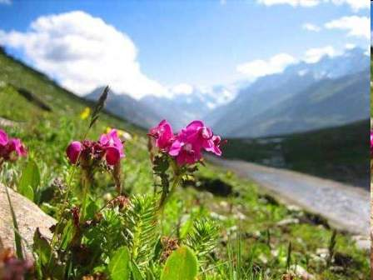
Природні умови та ресурси
Індія
розташована
в суб-
екваторіальному
кліматичному поясі.
Яскраво
Виражений
Мусонний
тип клімату.
Індія дуже багата мінеральними, грунтовими, водними і біологічними
ресурсами

Slide 8


Населення
Індія - багатонаціональна держава.
Її населяють великі народи, представники яких відрізняються один від одного і зовнішнім виглядом, і мовою, і звичаями.

Slide 9
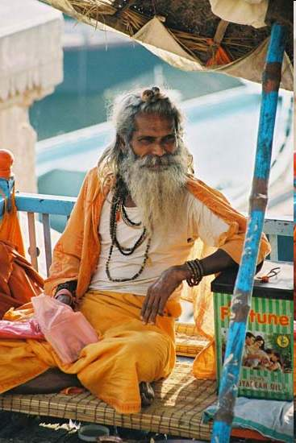
Населення
За чисельністю населення Індія посідає друге місце в світі, після Китаю.
Вчені налічують тут близько 1600 діалектів.
Державною мовою вважається хінді (мова хиндустанцев, найбільшої індійської нації) та англійська. Широко поширена двомовність.
Розміщення населення Індії відрізняється нерівномірністю.

Slide 10
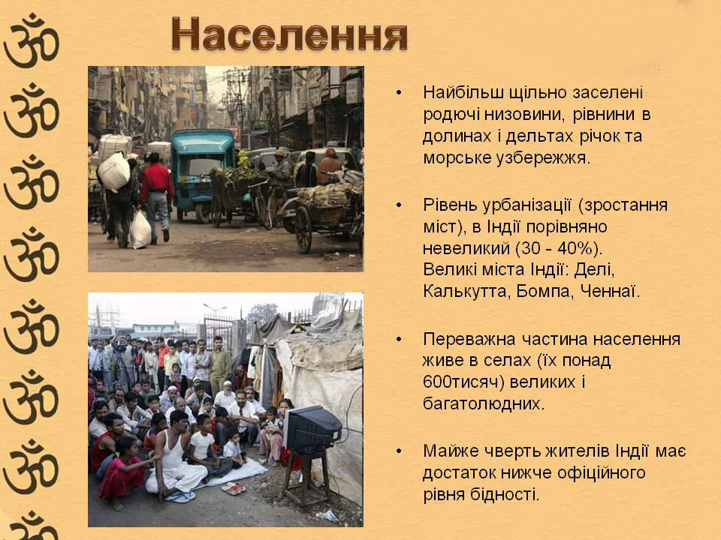
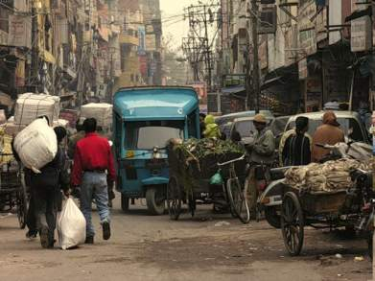
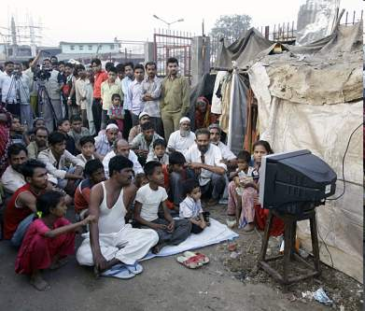
Населення
Найбільш щільно заселені родючі низовини, рівнини в долинах і дельтах річок та морське узбережжя.
Рівень урбанізації (зростання міст), в Індії порівняно невеликий (30 - 40%).
Великі міста Індії: Делі, Калькутта, Бомпа, Ченнаї.
Переважна частина населення живе в селах (їх понад 600тисяч) великих і багатолюдних.
Майже чверть жителів Індії має достаток нижче офіційного рівня бідності.

Slide 11


Культура Індії
Індію з повним правом
можна назвати музеєм під
відкритим небом: у країні
тисячі прекрасних храмів,
палаців,мавзолеїв, мечетей,
фортів.
Індія - батьківщина шахів,
тут виникла десяткова
система числення,
вчення йоги.

Slide 12

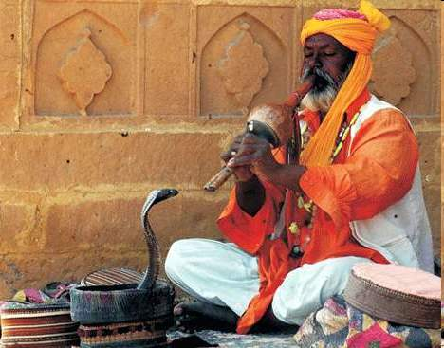
Найбагатша духовна культура Індії - стародавній епос, образотворче та театральне мистецтво, класичне спів і танці, жіночий одяг сарі, культ змії кобри і багато іншого приваблює людей в цю країну.

Slide 13


Індійській танець
Індійська культура - це культура звуку.
Індійський класичний танець являє собою як би зриму музику.

Slide 14
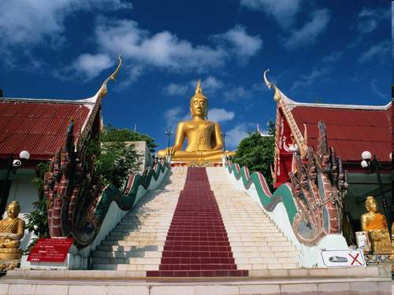
Релігія
80% населення - індуїсти, мусульмани становлять саме значне релігійне меншість - 11%,
2,2% - сикхи, буддисти всього 0,7%, більша частина яких перейшла в буддизм зовсім недавно.
Індія - світська держава, і будь-яка дискримінація за релігійною ознакою переслідується законом.

Slide 15
Господарство Індії
Промисловість
За роки незалежності Індія добилася великих успіхів в економічному і соціальному розвитку. Вона успішно проводить індустріалізацію, аграрні перетворення, здійснює космічну програму.
У промисловості Індії переважає металомісткої виробництво. Розвинена чорна та кольорова металургія.
Індія виробляє верстати, тепловози, автомобілі, а також новітню електронну техніку, обладнання для АЕС і космічних досліджень.

Slide 16


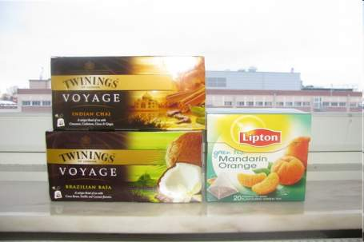
Промисловість
У хімічній промисловості виділяється виробництво мінеральних добрив.
Розвивається фармацевтика.
Індія - світовий експортер хрому. Вона займає провідне місце за запасами графіту, берилу, торію, цирконію, і друге місце в світі з видобутку титану.
Легка промисловість - традиційна галузь економіки Індії, особливо бавовняна і джутова.
Харчова промисловість виробляє товари і для внутрішнього споживання і на експорт. По експорту чаю ​​Індія займає 1 місце в світі.

Slide 17
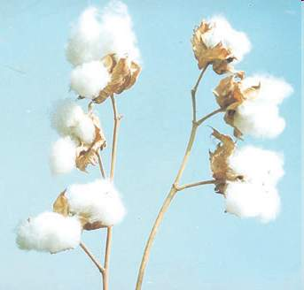
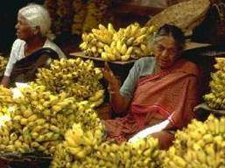
Сельское хозяйство Индии
Ведущая отрасль сельского
хозяйства Индии –
растениеводство.
В Индии выращивают:
зерновые культуры: рис,
пшеницу, кукурузу, просо.
Главные технические
культуры: хлопчатник, джут,
чай, сахарный тростник,
табак, масличные
(арахис, рапс и др.)
Также выращивают
кокосовую пальму, бананы,
ананасы, манго,
цитрусовые, пряности и специи.

Slide 18
Тваринництво
Тваринництво є другою за значенням галуззю сільського господарства Індії, сильно поступаючись рослинництву.
Індія займає перше місце в світі за поголів'ям великої рогатої худоби і одне з останніх по споживанню м'ясних продуктів, так як релігійні погляди індуїзму підтримують вегетаріанство, забороняють вживати в їжу яловичину і вбивати корів (в стародавній Індії вони були символом родючості і благоденства).
У приморських районах велике значення має рибальство.

Slide 19

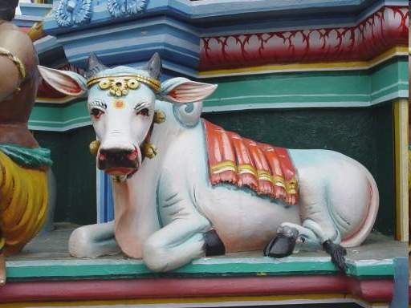
Священна корова

Slide 20

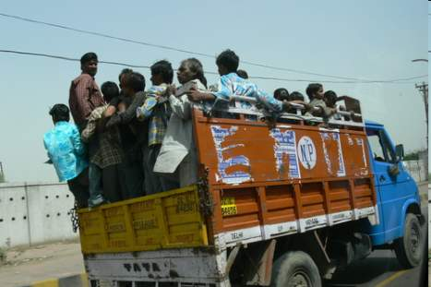
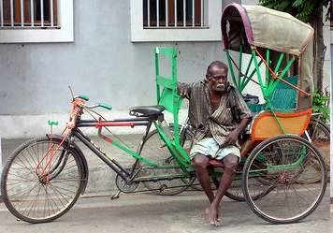
Транспорт
Бомбей, Калькутта, Делі, Ченнаї, це чотири головних промислових центри, що поширюють свій вплив на всю країну. Вони пов'язані між собою найважливішими транспортними магістралями, які грають роль головних «осей (коридорів) розвитку».

Slide 21
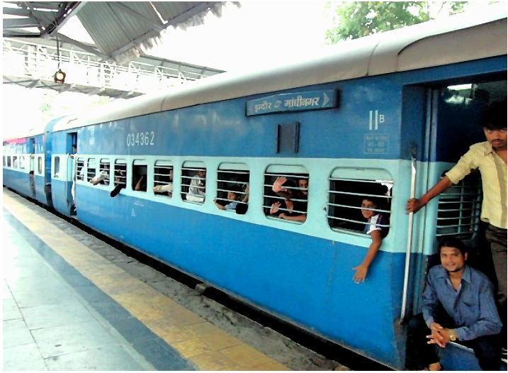
В Індії велика протяжність залізниць, але вони сильно застарілі.

Slide 22
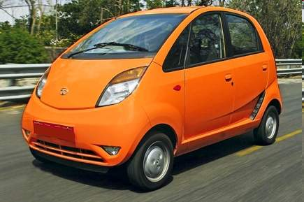
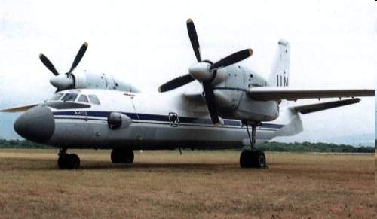
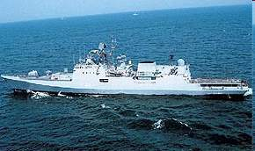
Також розвинений авіаційний, автомобільний,
морський і річковий транспорт.
Індійський автомобіль «Tata Nano»
Ан-32. ВВС Індії
Індійський військовий корабель"Табар"

